Slide 1
應用篇_實作簡單資料處理

Slide 2
接下來會使用前面範例的WVS_w7中CSV格式的檔案，來繼續示範資料的初步清理與整理，
以下範例會以關於台灣中生育小孩及照顧父母這兩個的價值觀作為簡單的發想進行操作， 「不同性別、年齡的人會如何思考->生育小孩是盡社會的責任與成年子女有責任長期照顧父母的價值觀」
上一章節有介紹過一些瀏覽資料的語法，在此因為我們匯入的是沒有標籤的csv資料，各個變項與值代表什麼可以到調查問卷或codebook查看，

Slide 3
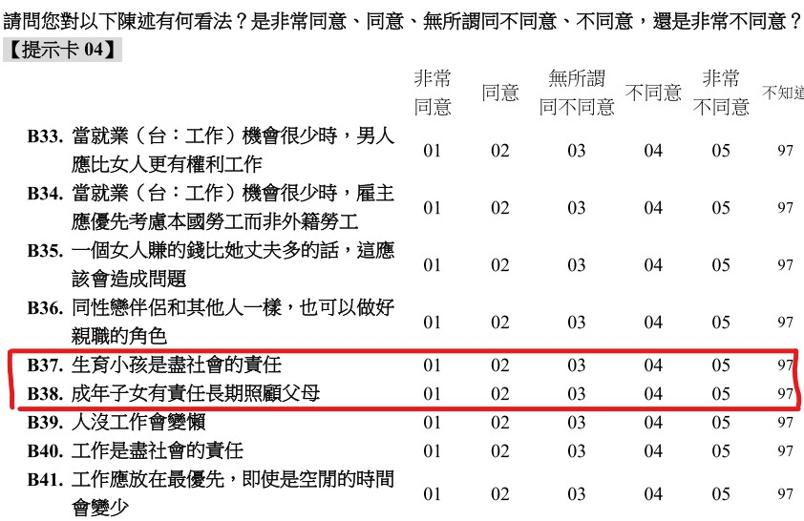
由此可知B37變項所代表的是「是否同意生育小孩是盡社會的責任」，且值代表的是「1是非常同意、5是非常不同意」 由此可知B38變項所代表的是「是否同意成年子女有責任長期照顧父母」，且值代表的是「1是非常同意、5是非常不同意」
從問卷可得知以下面變項再資料當中題號、題目與值代表的意思: (問卷的題號有時也會跟資料不太一樣，以此份資料為例，問卷為大寫字母、而資料為小寫字母)

Slide 4
後續範例使用變項
性別 = A01
年齡 = A03
生育小孩是盡社會的責任 = B37
成年子女有責任長期照顧父母 = B38

Slide 5
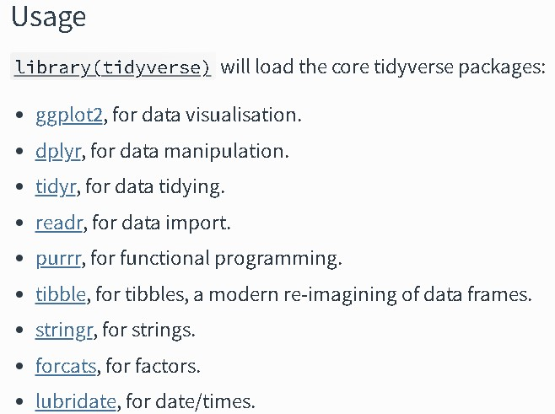
前置準備
讀取需要使用套件
以下為資處常使用的套件: 大部分的資處會使用到一個整合性的套件tidyverse(上述連結點進去後，可以根據不同套件的連結查看套件的cheatsheet)，其功能非常強大，在此只會簡單介紹關於資處的部分內容，

Slide 6
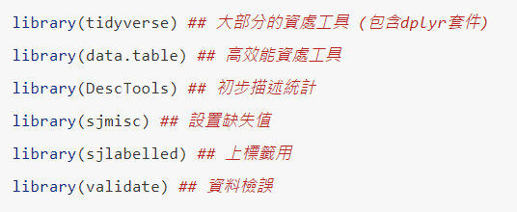
在接續下面分析前請先library以下套件仍可以稍微參考。
接下來關於資料清理的部分，並不會特別單一仔細的講解，而是會使用簡單的實際例子來呈現，並適時補充一點額外的解釋，當然由於R語言的功能強大有很多套件，也持續在整合並強化，下面介紹的資料清理可能不會是唯一的方式，也不一定是最有效率方式，但仍可以稍微參考。

Slide 7

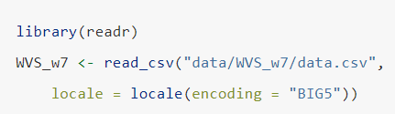

設定工作路徑
讀取檔案
選取需要的變項到新的資料檔中

Slide 8
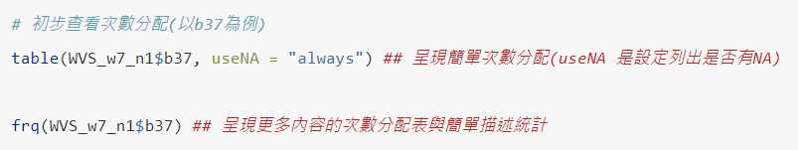
瀏覽資料
查看變項初步分配，來檢查是否有不合理值或缺失值 (以下指令都還有各自呈現的細節可以調整，可自行查看該指令的help)

Slide 9
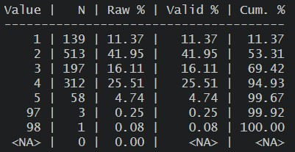
上圖為frq(WVS_w7$b37)的結果，我們初步得知此資料當中，b37變項有多少人/比例回答非常同意或非常不同意，但須注意可以看到有97、98的選項，從問卷當中可得知「97是不知道、98是拒答」，回答這兩個選項的應該是不會被納入分析當中，接下來也會說明如何處理，

Slide 10
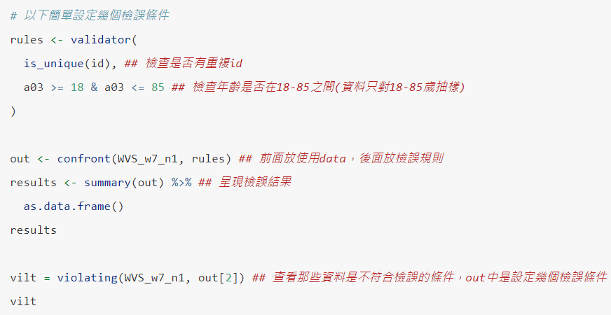
資料檢誤
一開始可能可以做一些「資料檢誤」的工作來檢查資料，validate就是較有效率處理的套件，以下只做簡單介紹，更多詳細檢誤方式可以參考1、參考2

Slide 11
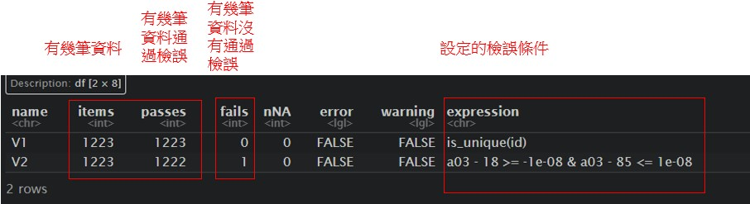
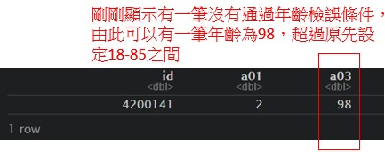

Slide 12
設定不合理值
資料可能會有一些不合理的值，或是像上述「97是不知道、98是拒答」，在分析上會當作遺漏值處理
R語言的遺漏值是以NA表示，但可以進一部細分成數值型的遺漏值NA_integer_或是字串型的遺漏值NA_character_
以下僅列出部分方式，但同樣也有其他套件可以做到相同的設定遺漏值
目標是先將96/99都當作NA處理，並回傳到新的dataframeWVS_w7_n2

Slide 13
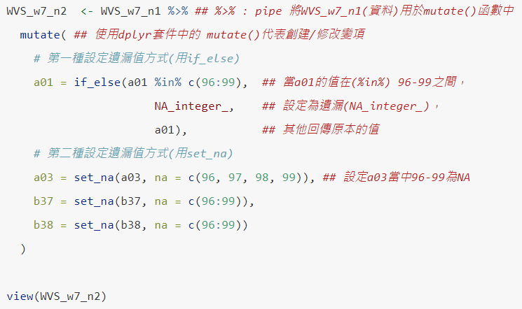

Slide 14
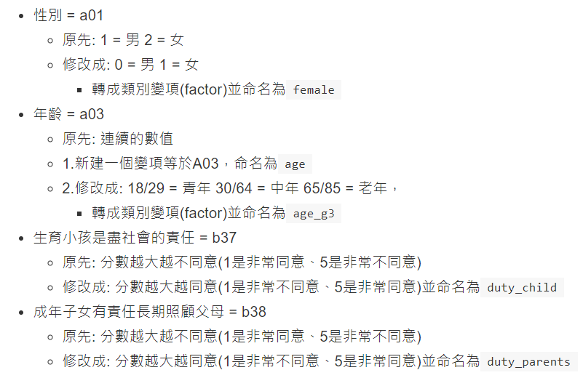
新建/修改/轉換變項
接著我們可以對變項進行一些修改， 以下僅列出部分方式，但同樣也有其他套件可以做到相同的資料清理

Slide 15
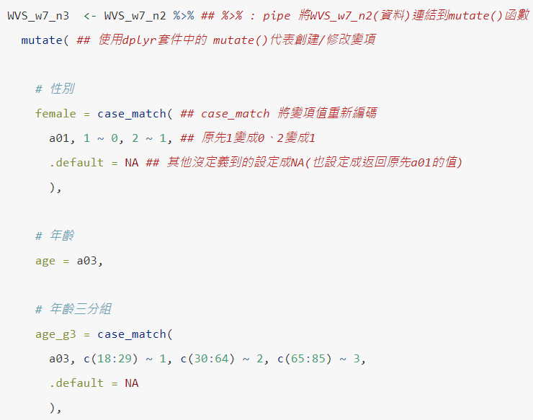
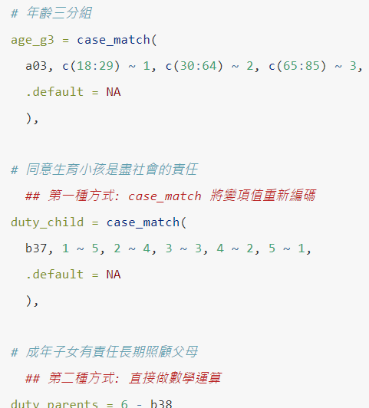

Slide 16
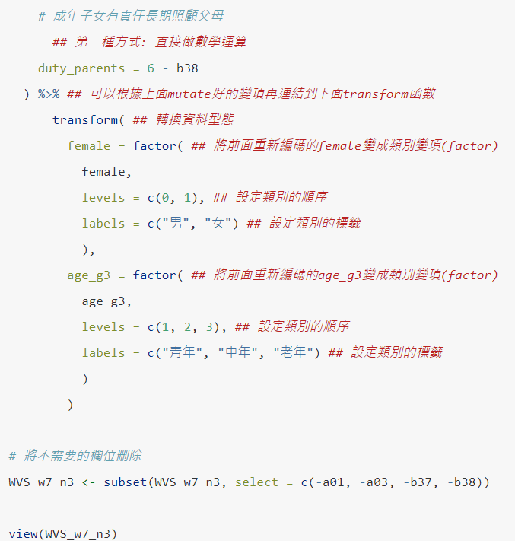

Slide 17
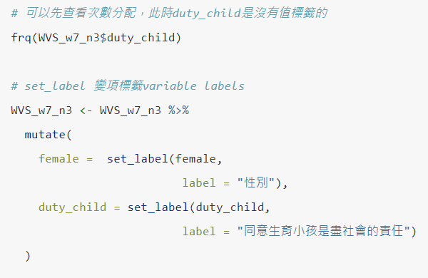
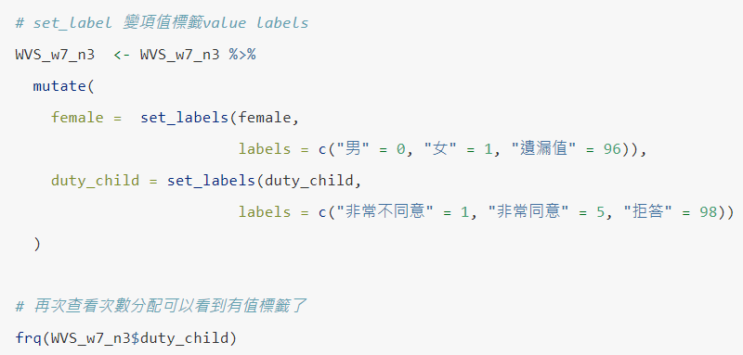
將資料上標籤
另外除了剛剛factor有上值標籤(labels)，其實也有其他套件可以幫助數值變項上標籤 可以在呈現時更容易了解

Slide 18
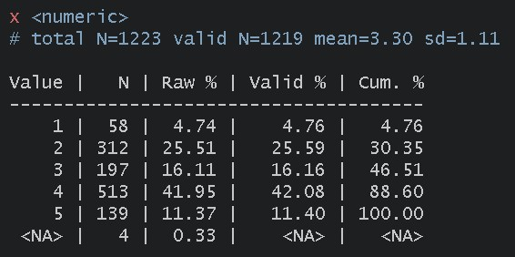
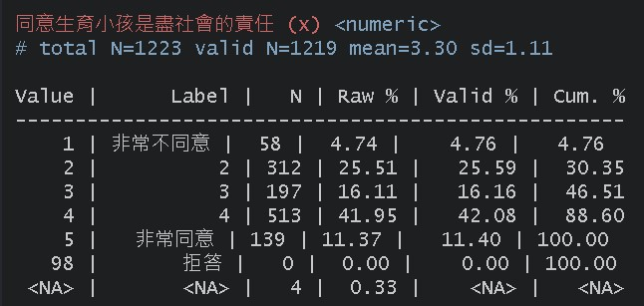

Slide 19
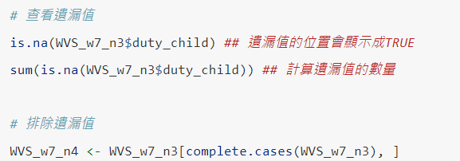
遺漏值處理
若將需要分析的變項都清理、創建/修改整理好後，不同的變項可能有不同數量的遺漏值，在此這些缺失值可能就會導致在分析上樣本數的差距
對於這些缺失值有很多種處理方式，但在此不會特別介紹，
以下將所有有缺失的資料在分析時用complete.cases一併排除

Slide 20
其他處理
除了上述所說的清理方式，實務上可能還會碰到其他類型需要較複雜處理的資料，以及其他方式的清理，以下列出兩個常見處理的資料型態，有需要者可再進一步查看，當然也有蠻多部分可能是講義所沒有列出，若有碰到再自行上網查找相關方法
字串處理
除了上述簡單介紹的對於「數值」資料的處理，另外也有針對「字串」資料的處理，但這部分較複雜，有興趣者至以下連結參考，參考1、參考2、參考3
時間資料處理
有時資料也會包括時間形式的數據，而lubridate就是專門處理時間數據的套件，有興趣者有可以自行參考

Slide 21

匯出資料
最後我們需要將資料輸出以便後續分析或保存，前一章節有介紹過如何輸出資料
在此，當我們資料清理好後，可能之後還需要做進一步的分析，但若並不是在同一時間來做或需換個檔案來寫分析時，可以將處理好的檔案先暫時存成.rds檔案，以便之後繼續在R語言使用 若整理好也可以存成其他格式

